Slide 1

Pronóstico de entregas
Luis A. García
Ms. Big Data y Data Scientist

Slide 2
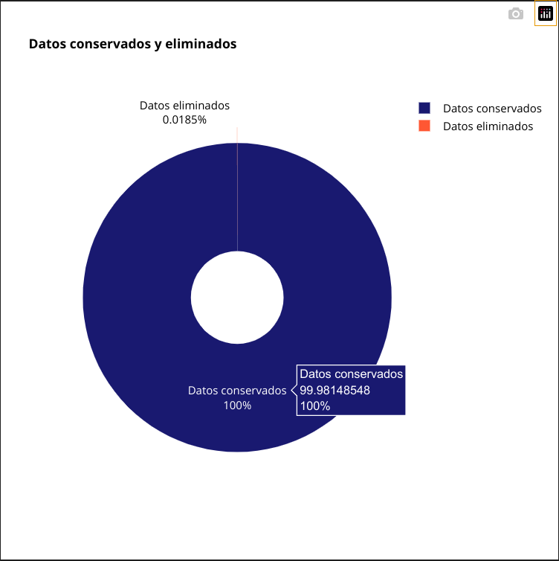
Preprocesamiento 1. Limpieza de datos
Datos eliminados
conservados
0.0185%
Duplicados
99.98%
0 registros
Figura 1. Valores eliminados

Slide 3
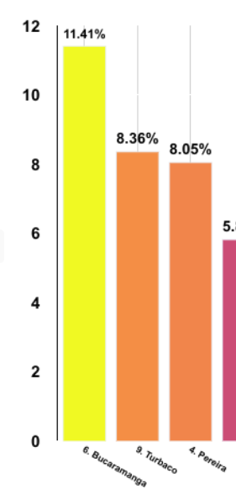
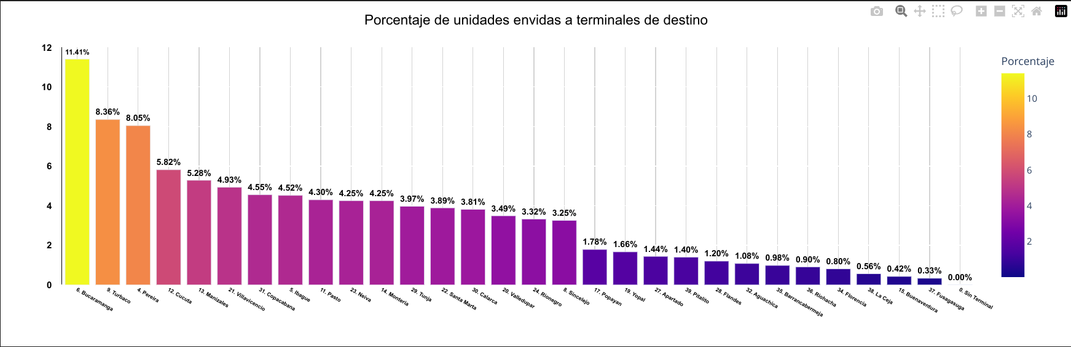
Análisis exploratorio 1. ¿Cuáles son las terminales donde se hacen más envíos?
Figura 2. Top terminales.

Slide 4
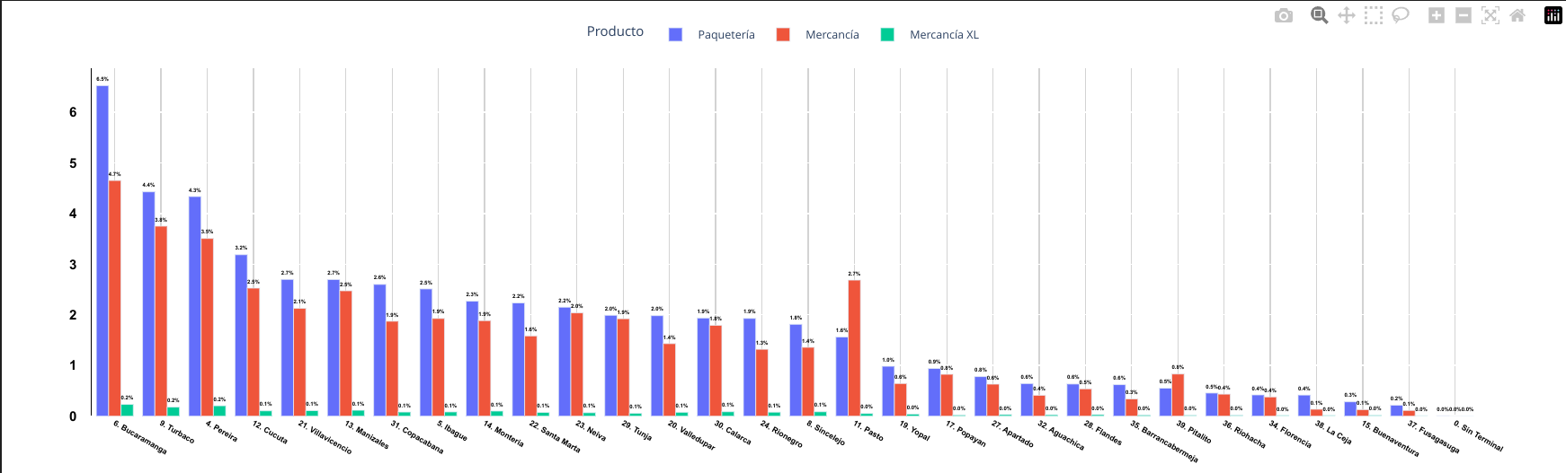
Análisis exploratorio 2. ¿Cuáles son los productos más enviados?
Figura 3. Top productos.

Slide 5
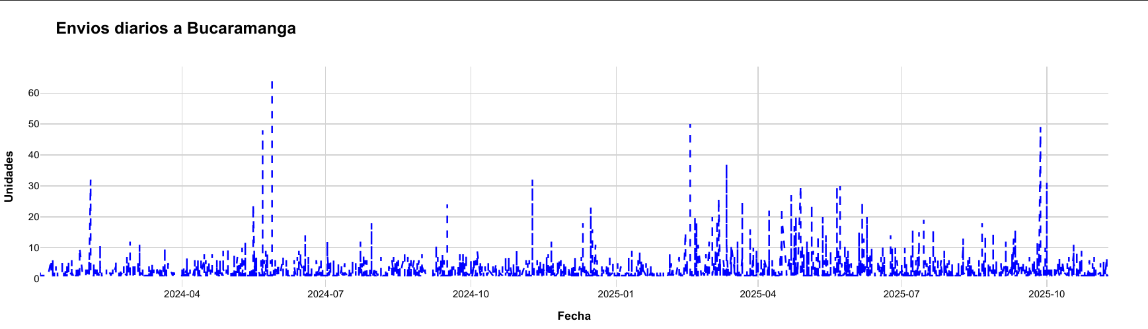
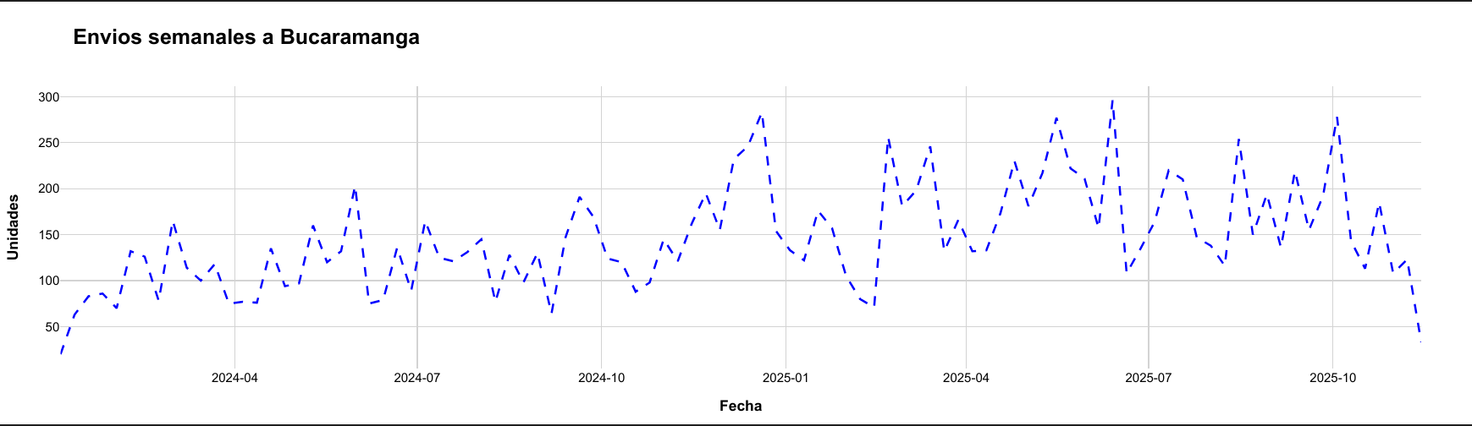
Análisis exploratorio 3. Visuales los envíos diarios y semanales
Figura 4. Comportamiento temporal de los envíos.

Slide 6
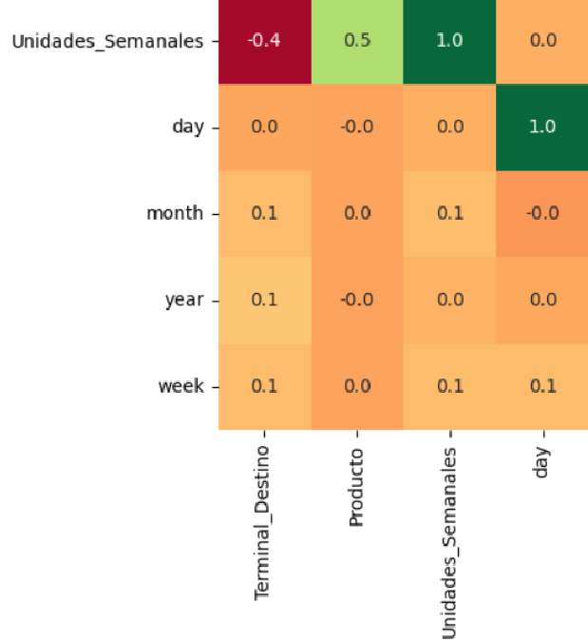
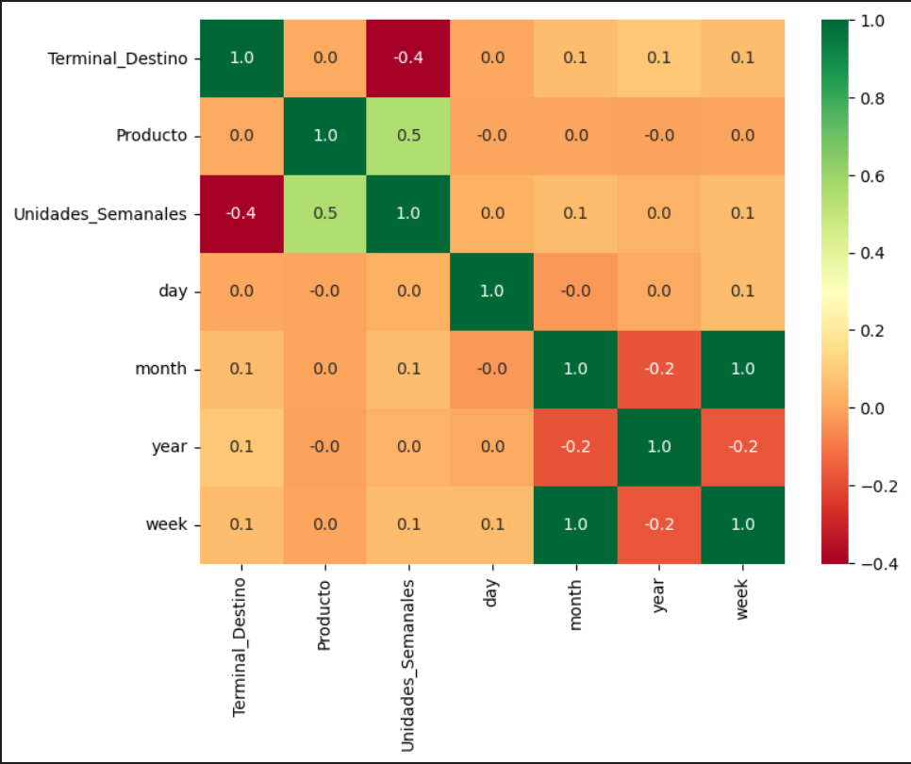
Análisis exploratorio 4. Hay correlaciones?
Figura 5. Correlaciones positivas y negativas entre la variable objetivo (unidades semanales) y terminal de origen y destino

Slide 7
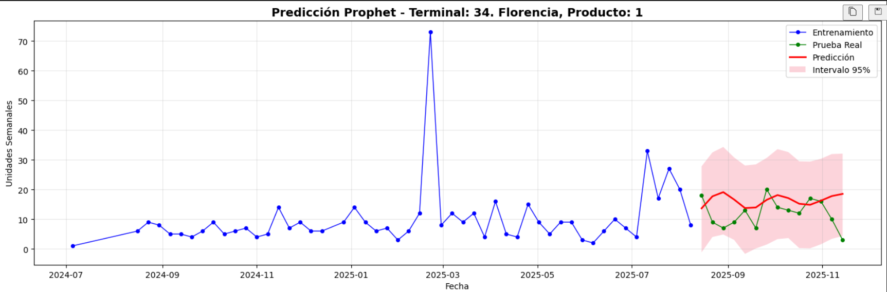
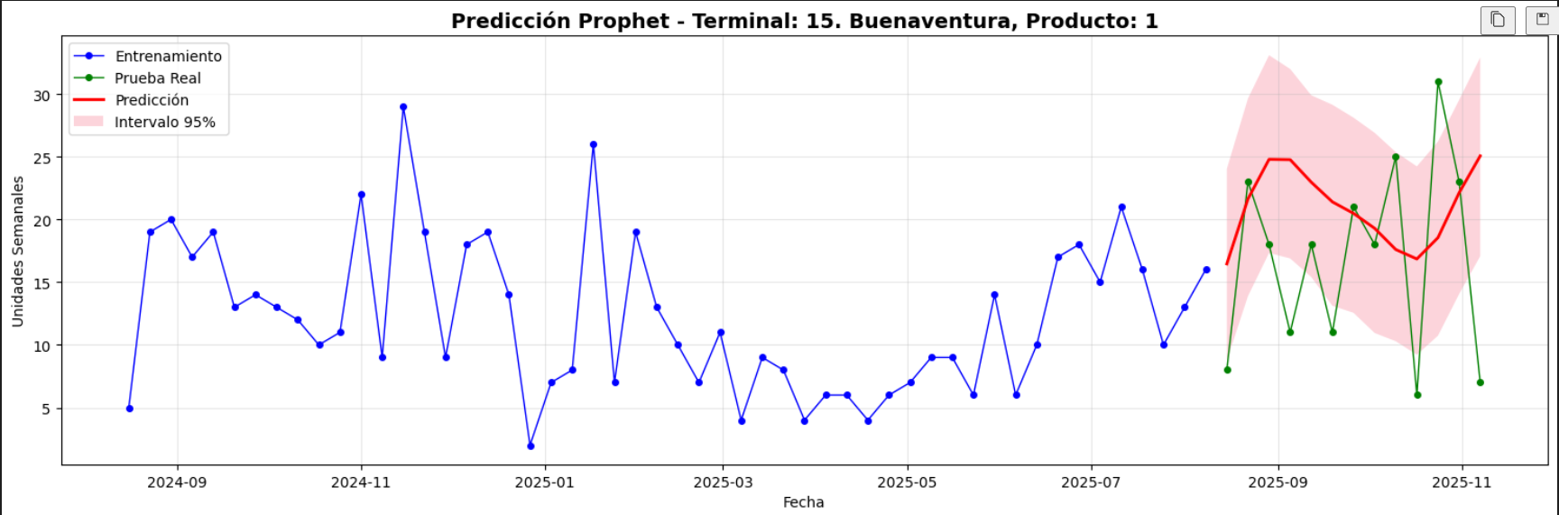
Modelos 1. Prophet
Figura 6. Pronósticos con Prophet.

Slide 8
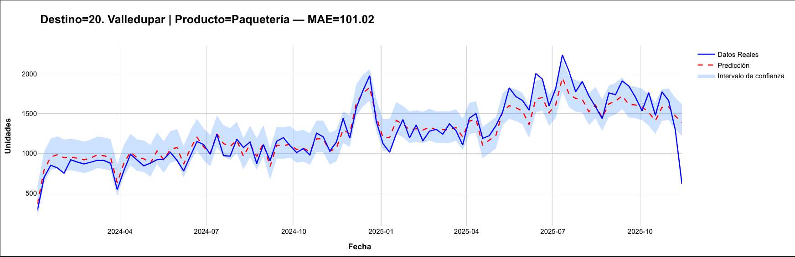
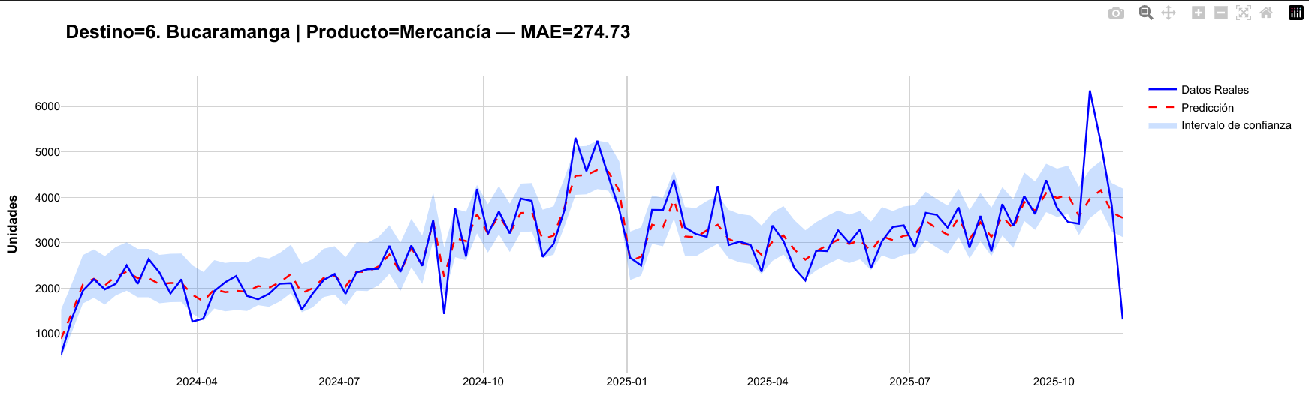
Modelos 2. XGBRegressor
Figura 7. Pronósticos con XGBRegressor.

Slide 9
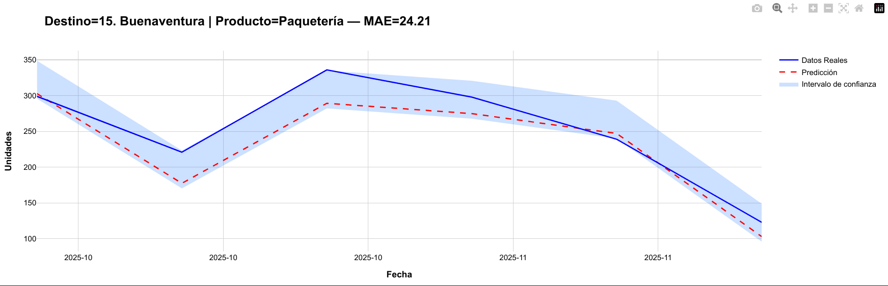
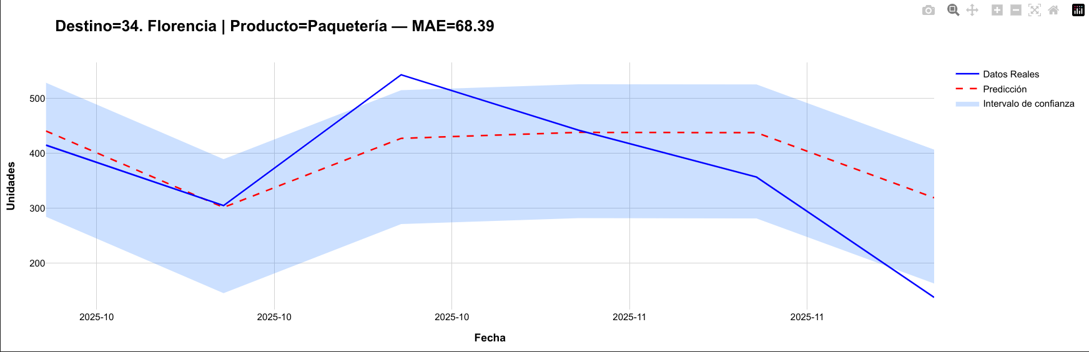
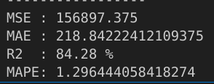
Pronóstico 1. Últimas 6 semanas.
Figura 8. Pronóstico de las últimas 6 semanas no vistas por el modelo y métricas generales del modelo.

Slide 10
Puntualidad de entregas
Para estimar la puntualidad de las entregas, me fue necesario agregar las coordenadas de las ciudades de las terminales de destino y origen y calcular la distancia entre ambos.
La variable objetivo de calculó como:
Si Días_Transcurridos > Días_Ofrecidos, la etiqueta será 0 (tardía).
Si Días_Transcurridos <= Días_Ofrecidos, la etiqueta será 1 (a tiempo).
Es decir:
0 : Entrega tardía
1: Entrega Puntual
Finalmente se eliminaron las variable Días_Transcurridos, Cliente y Fecha de Entrega para asegurarnos de que el modelo no tenga acceso a información futura.

Slide 11
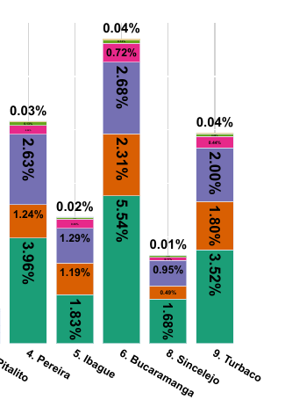
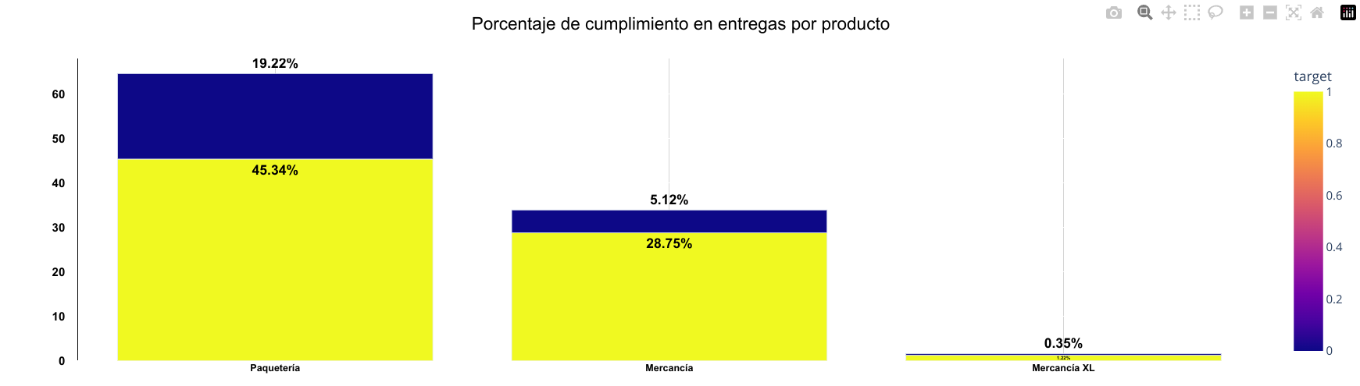
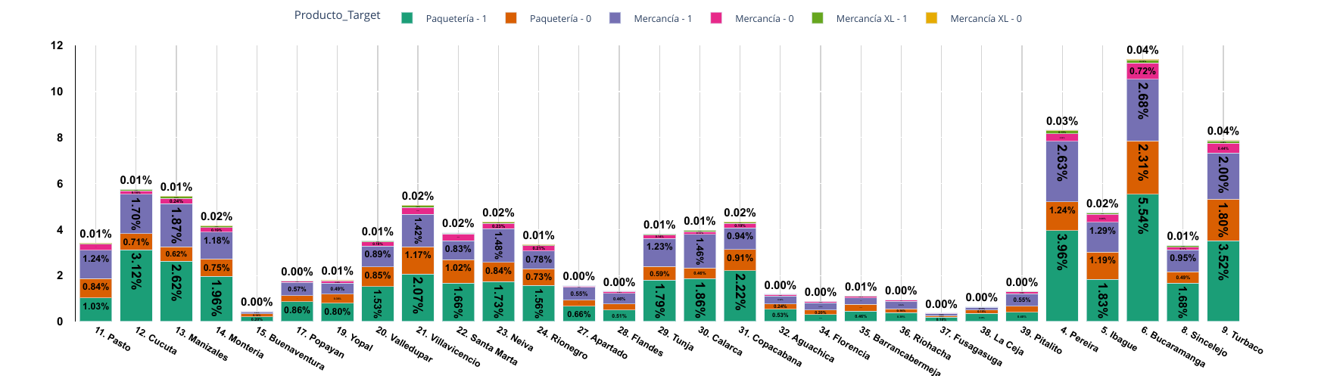
Análisis exploratorio 1. Cumplimiento de entregas por producto
Figura 9. Cumplimiento e incumplimiento de entregas por producto
Figura 10. Cumplimiento e incumplimiento de entregas por producto y terminal de destino.

Slide 12
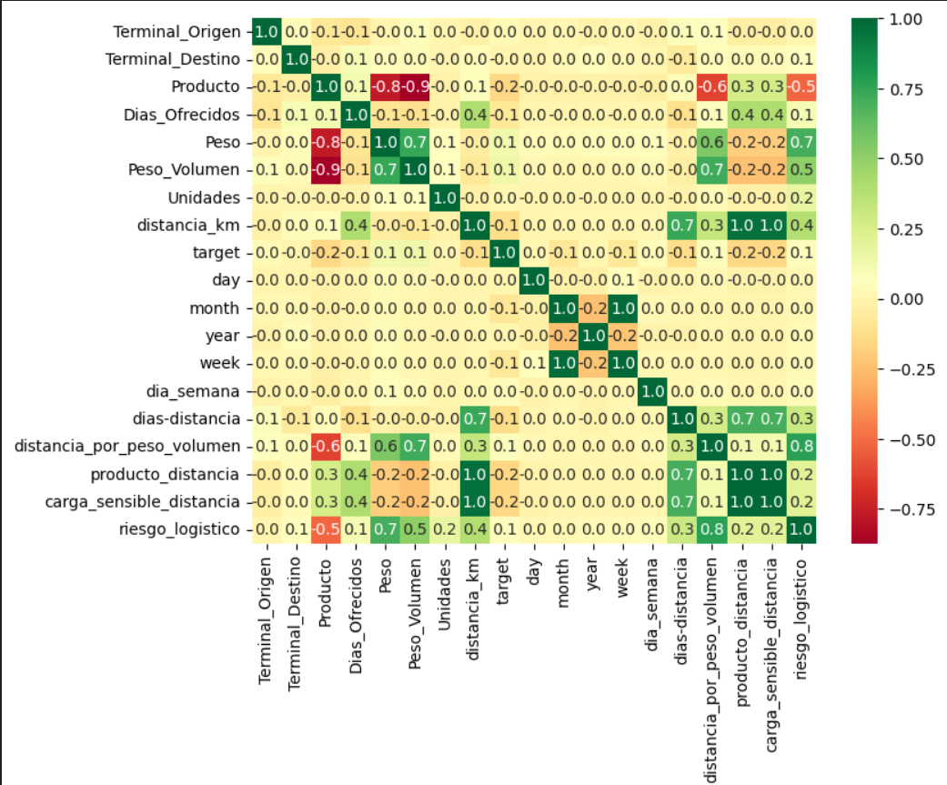
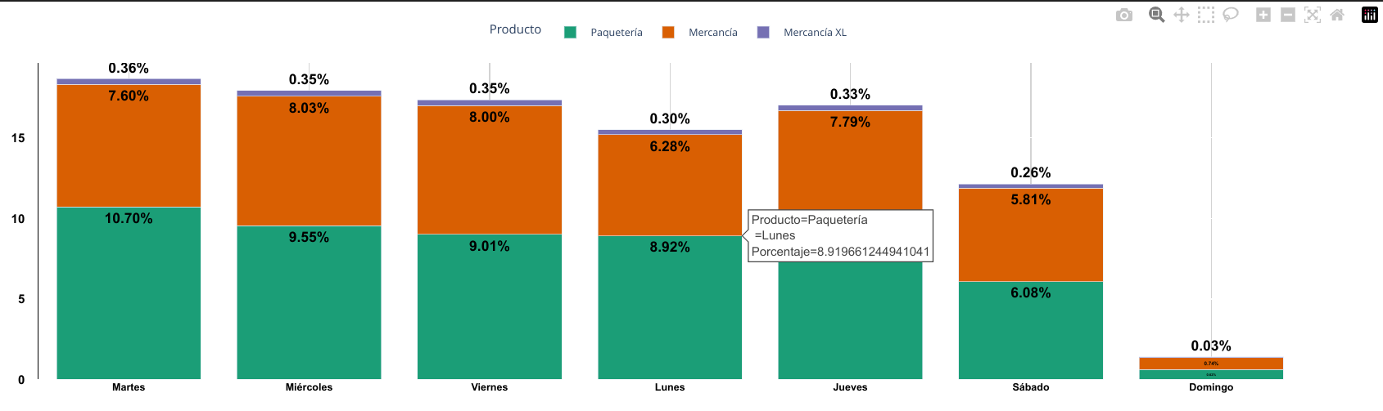
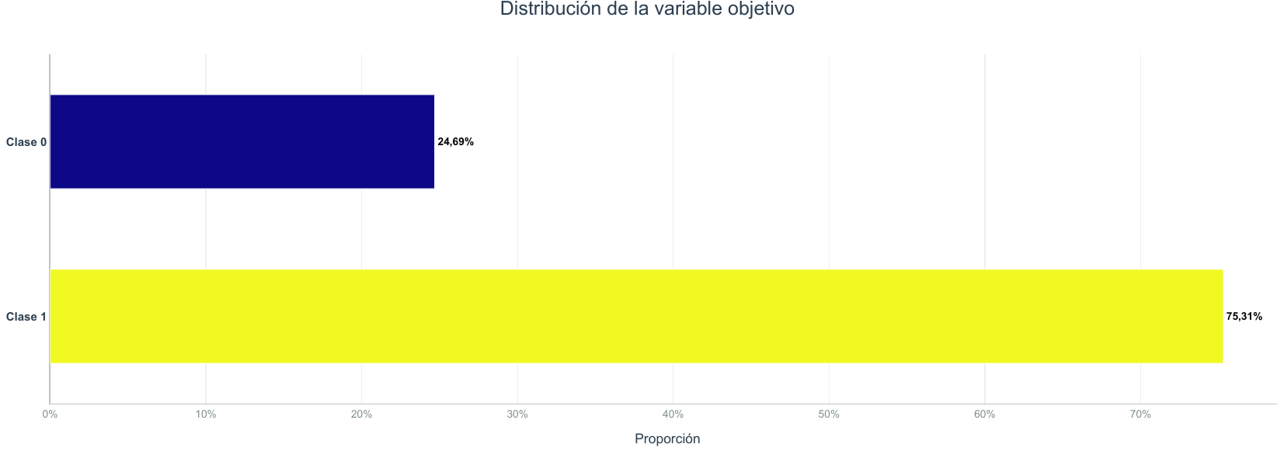
Análisis exploratorio 3. ¿Días de la semana con mayor actividad, cantidad de clases y correlaciones?
Figura 11. Correlaciones
Figura 12. Días semana | Distribución de las clases.

Slide 13
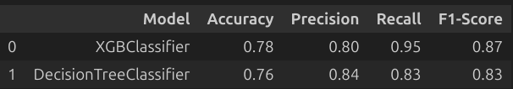
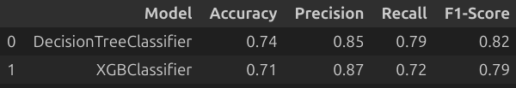
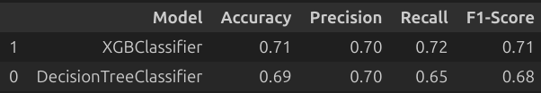
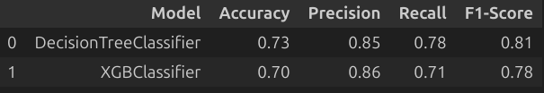
Modelos 1. Comportamiento de los modelos
Figura 13. Modelos entrenados sin decirles que las clases están desbalanceadas.
Figura 14. Modelos entrenados conociendo que las clases están desbalanceadas
Figura 15. Modelos entrenados en clases balanceadas
Figura 16. Modelos entrenados con mejor hiperparámetros sobre dataset completo (desbalanceado)

Slide 14
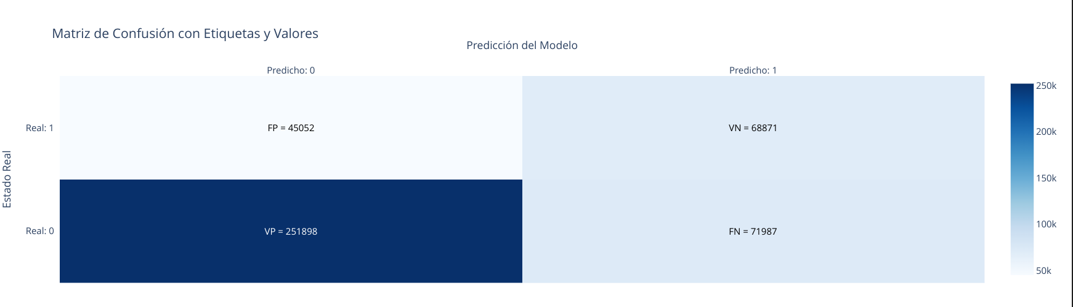
Modelos 2. Mejor modelo
Precisión = 0.85(85%): De todos los envíos que el modelo marcó como entregados a tiempo, 8 de cada 10 en verdad lo eran (pocos falsos positivos)
Recall = 0.78 (78%): De todos los envíos que realmente llegaron a tiempo, el modelo detectó casi 8 de cada 10 (Algunos falsos negativos, pero no demasiados).
F1-score = 0.81 (81%): Muestra que el modelo tiene un buen equilibrio detectar si un envio llegará a tiempo o se tardará
Figura 17. Mejor modelo
Figura 18. Matriz de confusión

Slide 15
Crecimiento proyectado por cliente
Para estimar el crecimiento proyectado por cliente, se identificaron las series temporales correspondientes a cada uno de ellos. Se implementaron diversos modelos (Prophet, LSTM y árboles de decisión) para pronosticar las últimas semanas de cada serie. Sin embargo, el modelo con mejor desempeño fue Random Forest, por lo que en el cuaderno solo se muestra el entrenamiento de este modelo.

Slide 16
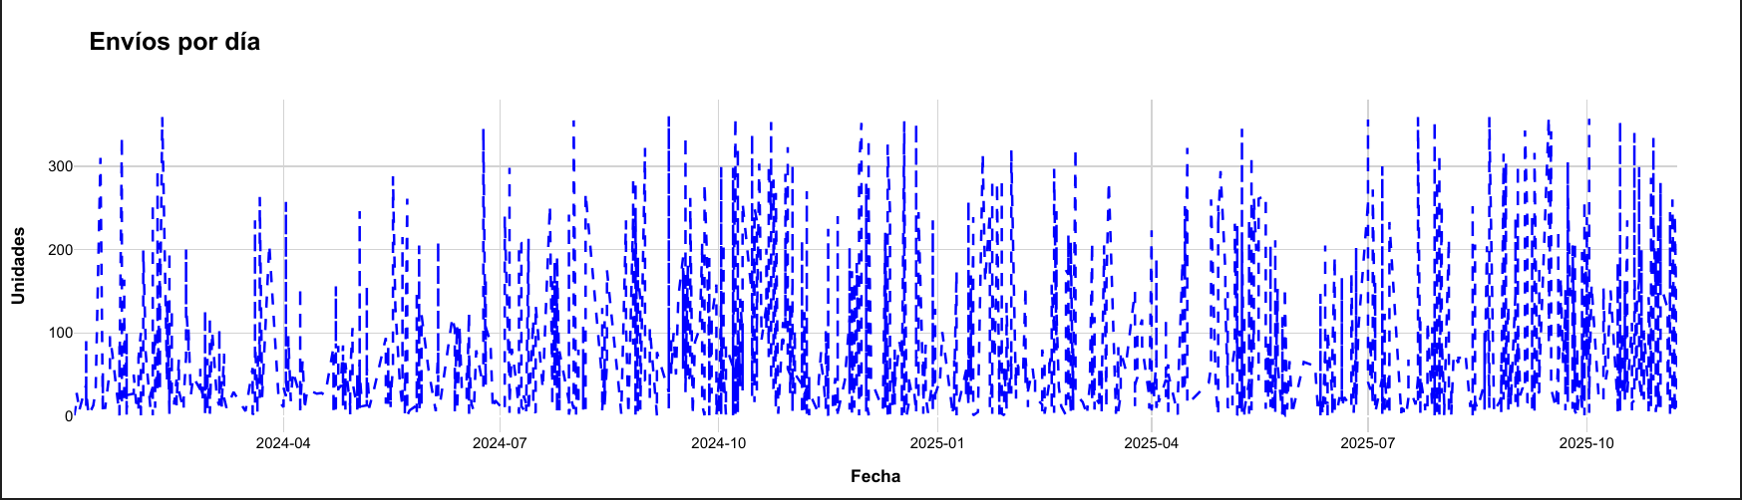
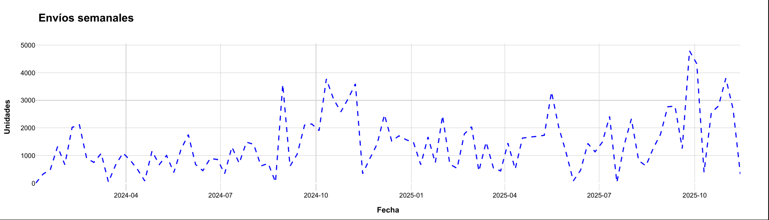
Análisis exploratorio 1. Envíos diarios y semanales
Figura 19. Comportamiento temporal de los envíos.

Slide 17
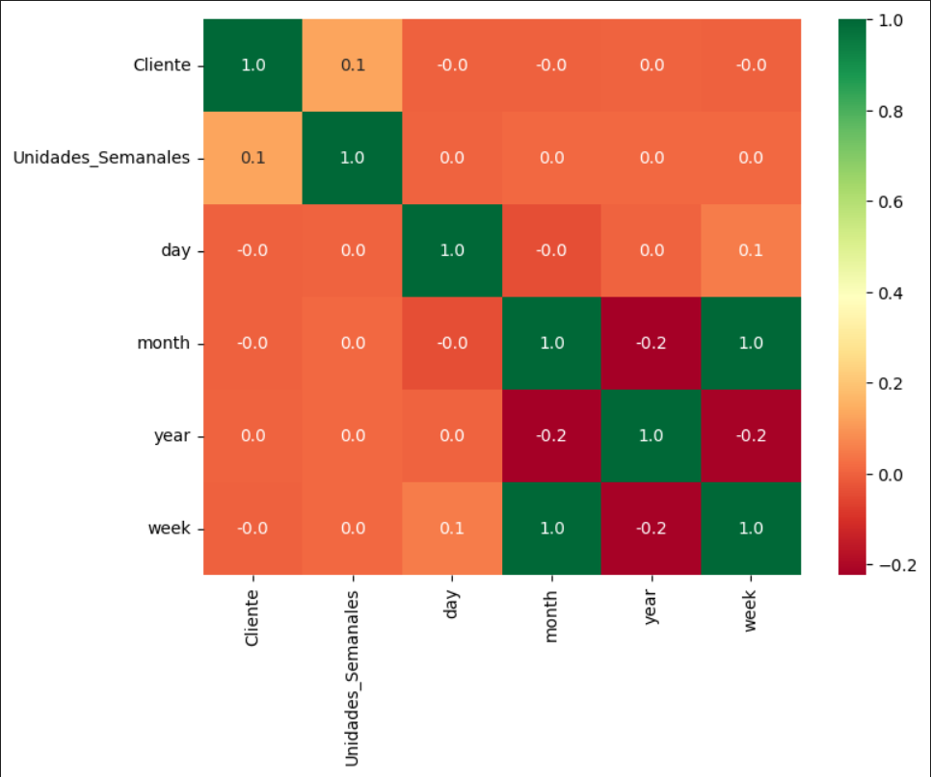
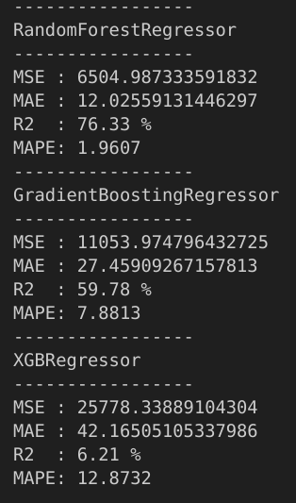
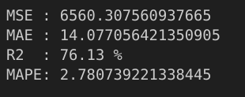
Análisis exploratorio 2. Hay correlaciones y cómo se comportan los modelos?
Figura 22. RandomForestRegressor con los mejores hiperparámetros.
Figura 20. Correlaciones débiles entre cliente y unidades semanales
Figura 21. Mejores modelos obtenidos.

Slide 18
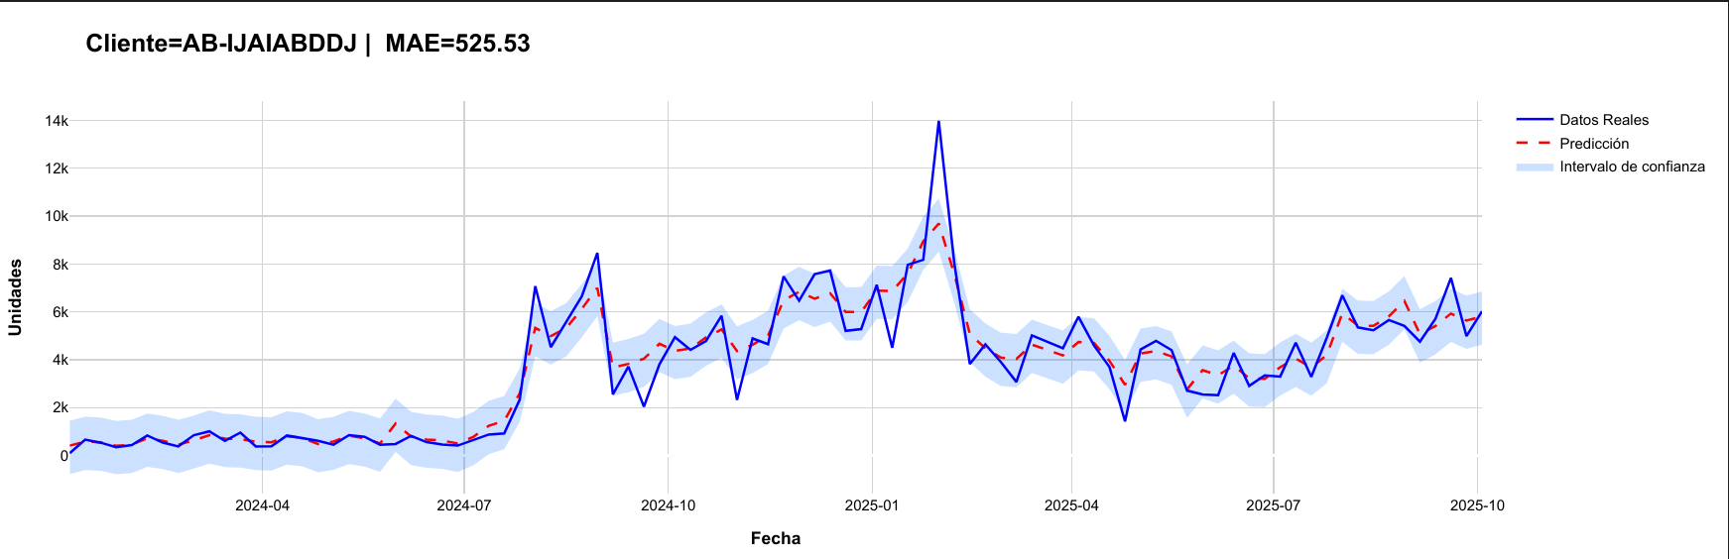
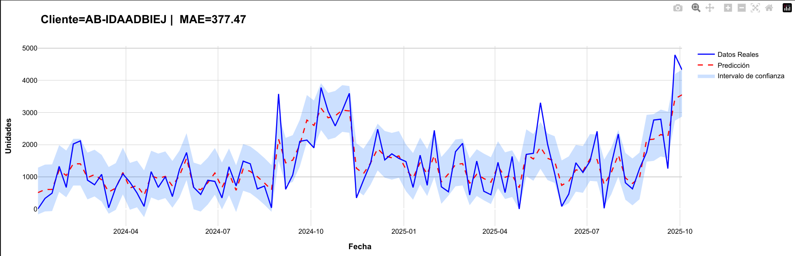
Modelos 2. RandomForestRegressor
Figura 23. Pronósticos con RandomForestRegressor.

Slide 19
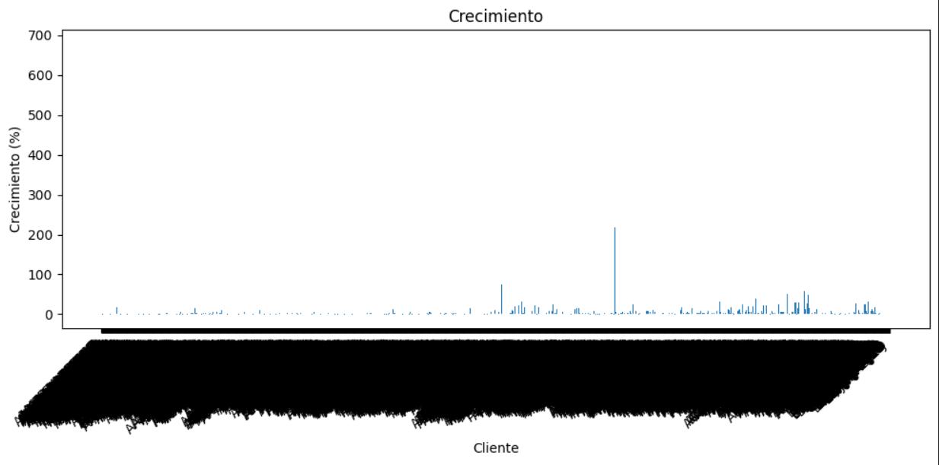
Crecimiento esperado 1. Últimas 6 semanas.
Figura 24. Crecimiento esperado por cliente, teniendo en cuenta el último dato real y el último pronóstico.

Slide 20
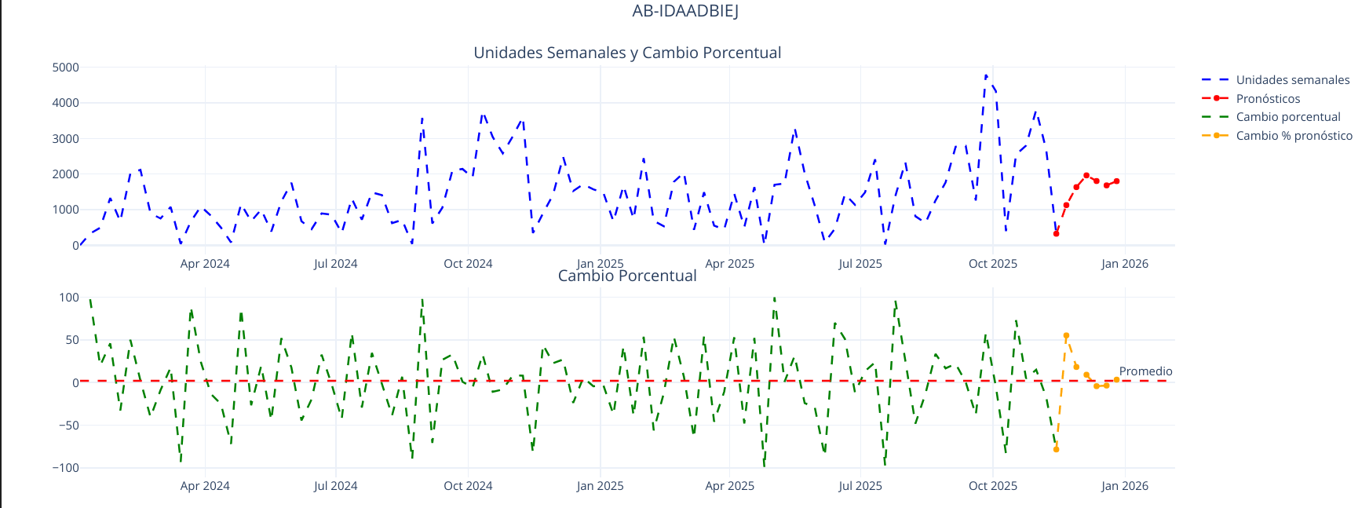
Crecimiento esperado 1. Últimas 6 semanas.
Figura 25. Crecimiento esperado por cliente, teniendo en cuenta el crecimiento histórico

Slide 21
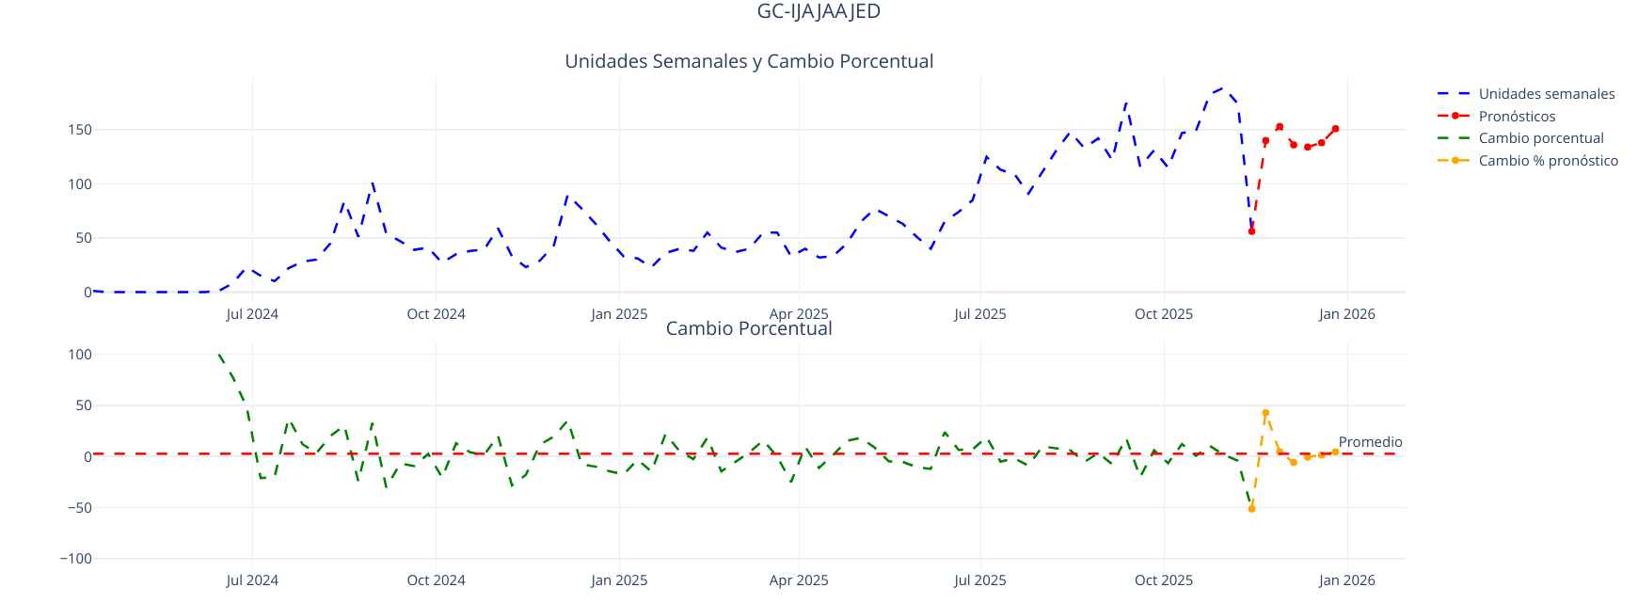
Crecimiento esperado 1. Últimas 6 semanas.
Figura 26. Crecimiento esperado por cliente, teniendo en cuenta el crecimiento histórico

Slide 22
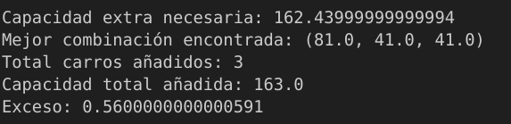
Dimensionamiento de flota
Si los envíos se realizaran en 6 viajes mensuales, no sería necesario agregar más vehículos, ya que la capacidad actual de la flota puede absorber el incremento de demanda distribuido en ese número de viajes.
En caso de que solo sea posible realizar 5 viajes al mes, sería necesario incorporar tres carros adicionales: uno con capacidad de 81.0 y dos con capacidad de 41.0, para alcanzar la capacidad requerida en cada viaje.
Sin embargo, si la operación actual permite aumentar el número de viajes por mes, la flota existente sería suficiente y no se requerirían vehículos extras.

